Slide 1
UBND QUẬN DƯƠNG KINH
TRƯỜNG TH ĐA PHÚC
Chào mừng thầy cô về dự giờ
lớp 4^{B}
Môn : Toán
Bài 13: Làm tròn số đến hàng trăm nghìn
Môn: Toán - Lớp 1
BÀI 24: LUYỆN TẬP CHUNG ( TiẾT 1)
Giáo viên: Lê Thị Quyên
Giáo viên thực hiện: Nguyễn Thủy

Slide 2
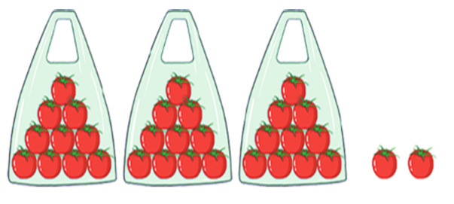
Số?
1
a)
32 gồm … chục và … đơn vị.
32 gồm 3 chục và 2 đơn vị.
b)
…. gồm …. chục và …. đơn vị
44
4
4
c)
.… gồm …. chục và …. đơn vị
61
6
1
Notes:
Tác giả bộ ppt Toán + TV1: Phan Thị Linh – Đà Nẵng
Sđt lh: 0916.604.268
+ Zalo: 0916.604.268
+ Facebook cá nhân: https://www.facebook.com/nhilinh.phan/
+ Nhóm chia sẻ tài liệu: https://www.facebook.com/groups/443096903751589
Hãy liên hệ chính chủ sản phẩm để được hỗ trợ và đồng hành trong suốt năm học nhé!

Slide 3
2
Số?
a)
100
Sáu mươi hai
b)
Ba mươi chín
51
c)
Một trăm
39
d)
Số gồm 5 chục và 1 đơn vị
62
Notes:
Tác giả bộ ppt Toán + TV1: Phan Thị Linh – Đà Nẵng
Sđt lh: 0916.604.268
+ Zalo: 0916.604.268
+ Facebook cá nhân: https://www.facebook.com/nhilinh.phan/
+ Nhóm chia sẻ tài liệu: https://www.facebook.com/groups/443096903751589
Hãy liên hệ chính chủ sản phẩm để được hỗ trợ và đồng hành trong suốt năm học nhé!

Slide 4
3
Tìm số thích hợp với mỗi ngôi sao.
Notes:
Tác giả bộ ppt Toán + TV1: Phan Thị Linh – Đà Nẵng
Sđt lh: 0916.604.268
+ Zalo: 0916.604.268
+ Facebook cá nhân: https://www.facebook.com/nhilinh.phan/
+ Nhóm chia sẻ tài liệu: https://www.facebook.com/groups/443096903751589
Hãy liên hệ chính chủ sản phẩm để được hỗ trợ và đồng hành trong suốt năm học nhé!

Slide 5
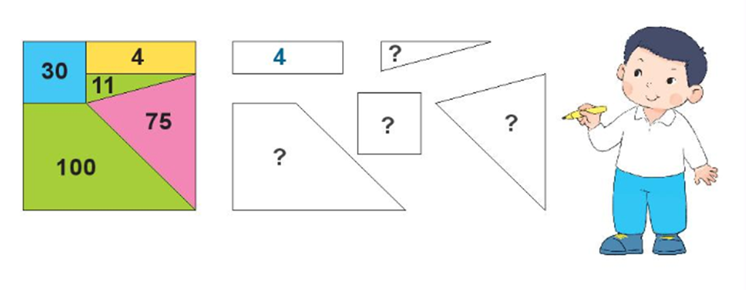
4
Em hãy giúp Việt tìm số thích hợp cho mỗi mảnh ghép
30
75
100
Notes:
Số 11 k đủ chỗ viết nên thầy cô thông cảm

Slide 6
a) Hình nào có 19 ô vuông?
5
Hình C
A
B
b) Hình nào có ít ô vuông nhất?
Hình B
C
D
Notes:
Tác giả bộ ppt Toán + TV1: Phan Thị Linh – Đà Nẵng
Sđt lh: 0916.604.268
+ Zalo: 0916.604.268
+ Facebook cá nhân: https://www.facebook.com/nhilinh.phan/
+ Nhóm chia sẻ tài liệu: https://www.facebook.com/groups/443096903751589
Hãy liên hệ chính chủ sản phẩm để được hỗ trợ và đồng hành trong suốt năm học nhé!

